Slide 1
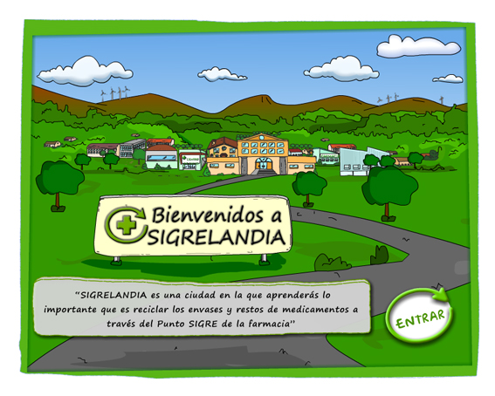
SIGRELANDIA: presentación

Slide 2
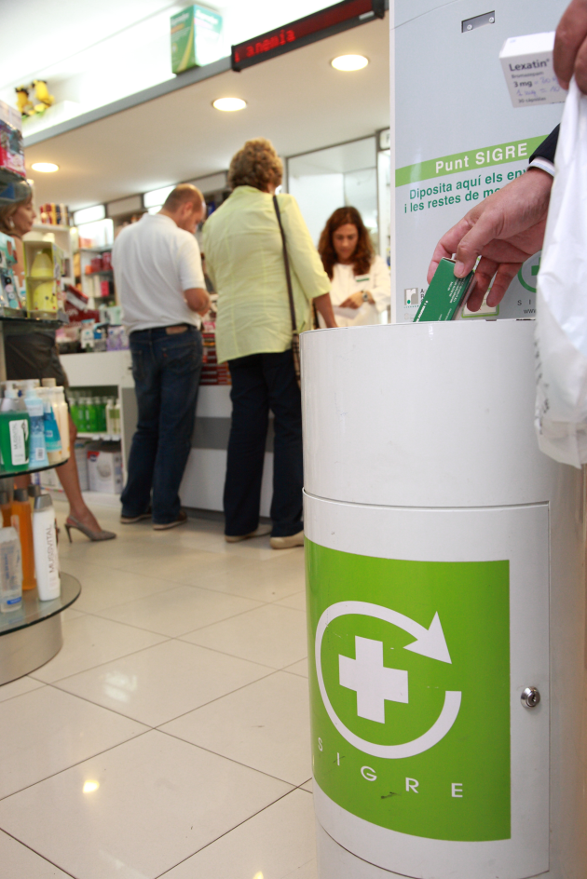
¿Qué es SIGRE?
SIGRE es la entidad responsable de gestionar en nuestro país la recogida de los envases y de los residuos de medicamentos caducados o no utilizados que tenemos en nuestros hogares, para darles un correcto tratamiento medioambiental
SIGRE es una institución sin ánimo de lucro

Slide 3
¿Qué es SIGRE?
Todo el sector farmacéutico participa en SIGRE
La industria farmacéutica financia el funcionamiento de SIGRE.
El 100% de los laboratorios farmacéuticos están adheridos a SIGRE
Las farmacias asesoran al ciudadano y, además, en ellas se encuentran los Puntos SIGRE para recoger estos residuos
Las empresas de distribución retiran los residuos de las farmacias y los custodian en sus almacenes
318 laboratorios farmacéuticos
21.546 farmacias
138 distribuidores

Slide 4
¿Qué es SIGRE?
SIGRE tiene un doble objetivo:
El medioambiental: para que los envases y los residuos de medicamentos no se tiren a la basura ni al desagüe y no puedan perjudicar el medio ambiente
El sanitario: para retirar de los hogares los residuos de medicamentos y evitar accidentes por tomarlos inadecuadamente o porque estén caducados o en mal estado de conservación
Las autoridades medioambientales supervisan la actividad de SIGRE para verificar su funcionamiento y que se consigan los objetivos

Slide 5
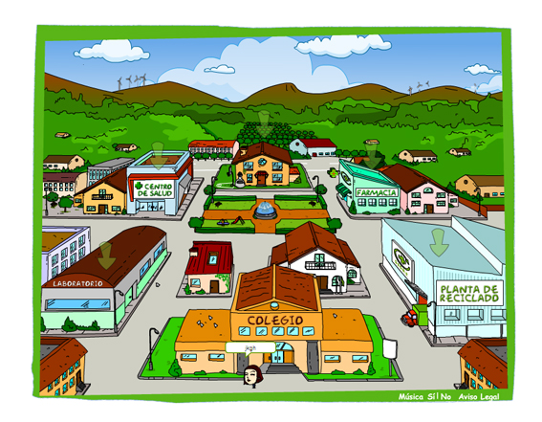


¿Qué es SIGRELANDIA?
SIGRELANDIA es un recurso educativo, locutado y escrito en castellano
e inglés, con el que SIGRE pretende sensibilizar a los alumnos de los
últimos cursos de primaria sobre la necesidad de reciclar los envases
y los residuos de medicamentos para cuidar del medio ambiente y de la salud.

Slide 6

¿Qué es SIGRELANDIA?
El contenido y diseño de SIGRELANDIA se ha desarrollado con la colaboración de un equipo de expertos pedagogos y con el asesoramiento de la Facultad de Educación de la Universidad de Complutense de Madrid, adaptándose a las asignaturas de “Conocimiento del medio” e “Inglés“.

Slide 7
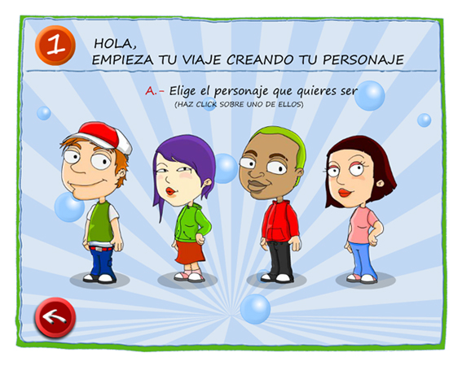
SIGRELANDIA: un recurso educativo
SIGRELANDIA es una ciudad virtual compuesta por varios escenarios que muestran el ciclo de vida del medicamento
Tras elegir un personaje y un medio de transporte ecológico, el alumno comienza a moverse por la ciudad

Slide 8
SIGRELANDIA: un recurso educativo
La ciudad está compuesta por cinco escenarios que el alumno debe visitar: un laboratorio farmacéutico, un centro de salud, un domicilio particular, una farmacia y una planta de reciclado

Slide 9
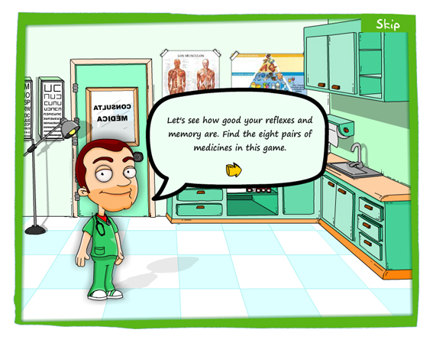
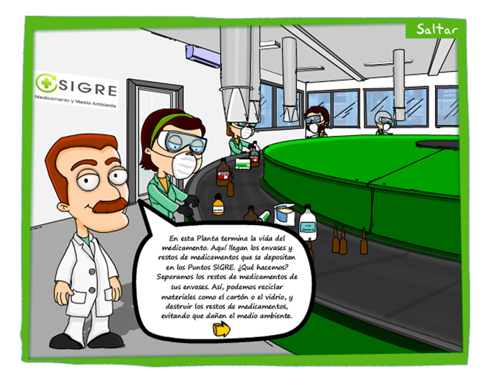
SIGRELANDIA: un recurso educativo
En cada uno de estos escenarios, se le explicará qué se hace en ese lugar con los medicamentos y se le darán una serie de consejos
Al finalizar cada una de las 5 visitas, el alumno tiene que superar un juego: puzzles, habilidad, destreza, rapidez y memoria.

Slide 10
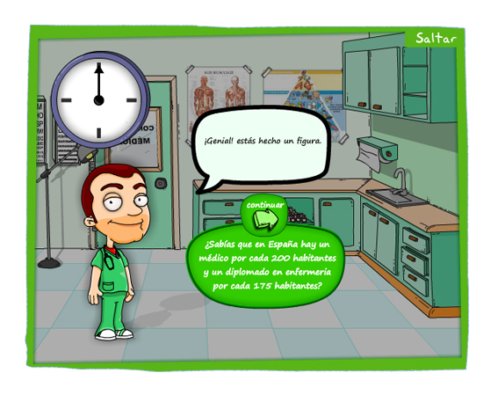
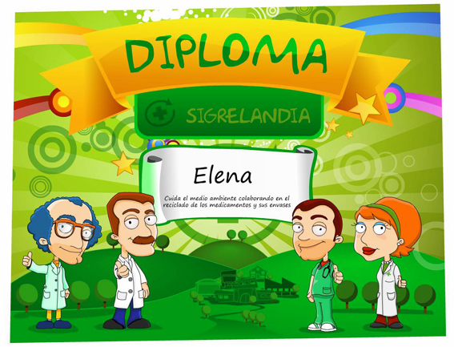
SIGRELANDIA: un recurso educativo
Superadas las pruebas de cada escenario, el personaje que le ha guiado en esa visita le aporta un nuevo conocimiento en forma de ¿Sabías qué …?
Completadas las 5 visitas y los juegos, el alumno recibe un Diploma personalizado con su nombre

Slide 11
SIGRELANDIA: un recurso educativo
A SIGRELANDIA se puede acceder a través de:
www.sigrelandia.es
También se puede realizar una visita a la ciudad sin conexión a internet

Slide 12
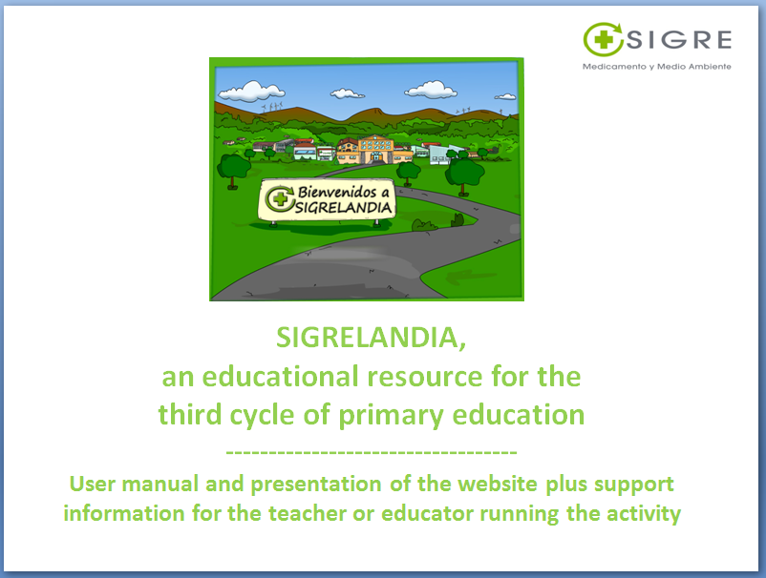
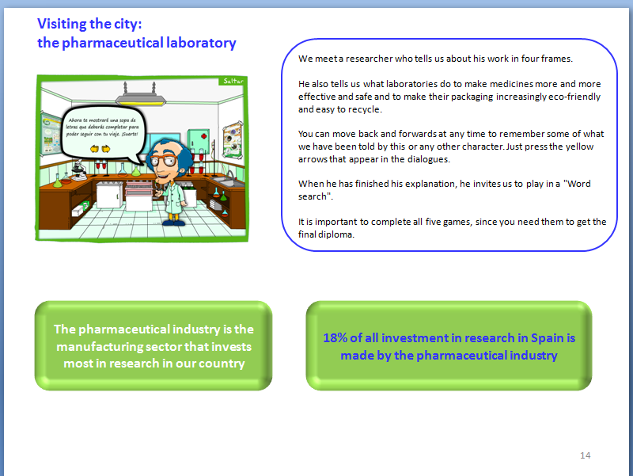
SIGRELANDIA: Manuel de uso y presentación (castellano e inglés)
Para que el personal docente se familiarice con la navegación de esta web, la actividad de SIGRE, los escenarios que se visitan y lo que hay que hacer en él y que dispongan de información de interés para los estudiantes, hay un “Manual de uso y presentación”, en castellano y/o en inglés

Slide 13
SIGRELANDIA: Contenido del manual
Contenido del manual
¿Qué es Sigrelandia? 3
¿Qué es SIGRE? 5
Sobre este Manual 8
Bienvenidos a Sigrelandia
Página de inicio 10
Comienza la visita: identificación del visitante 11
Elección del personaje y el medio de transporte 12
Vista general de la ciudad 13
Visitando la ciudad: el laboratorio farmacéutico 14
Visitando la ciudad: el centro de salud 16
Visitando la ciudad: el domicilio particular 18
Visitando la ciudad: la farmacia 20
Visitando la ciudad: la planta de reciclado 22
Diploma Sigrelandia 24
El manual se puede descargar, en su versión en castellano o en inglés, de www.sigre.es/educacion

Slide 14
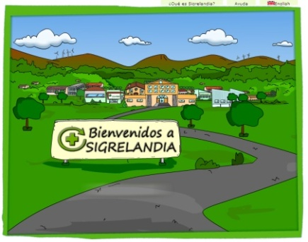
Pantallazo de los sucesivos pasos por los que se irá navegando en la página web
SIGRELANDIA: Contenido del Manual
A lo largo del Manual, la información está estructurada en 3 grandes módulos:
El primero de la izquierda presenta la pantalla por la que se está navegando.
A su derecha, recuadrado en azul, hay información práctica para ayudar a la navegación al alumno o al profesor, en su caso, así como información sobre cada pantalla o cada juego.
En la parte inferior, en recuadros de color verde, se dispone de información complementaria y datos de interés sobre la actividad de SIGRE, el reciclado y los diferentes escenarios que se visitan: centros de salud, farmacias o laboratorios farmacéuticos para hacer más didáctica la visita a Sigrelandia.
Ayudas para la navegación por Sigrelandia
Detalle de los pasos a dar en cada pantalla
Explicación de los juegos que hay que superar
Datos de apoyo sobre la actividad de SIGRE para complementar la presentación y la visita a Sigrelandia
Algunos datos de interés para los alumnos sobre los lugares que se visitan en Sigrelandia: laboratorio farmacéutico, centro de salud, farmacia o planta de reciclado

Slide 15
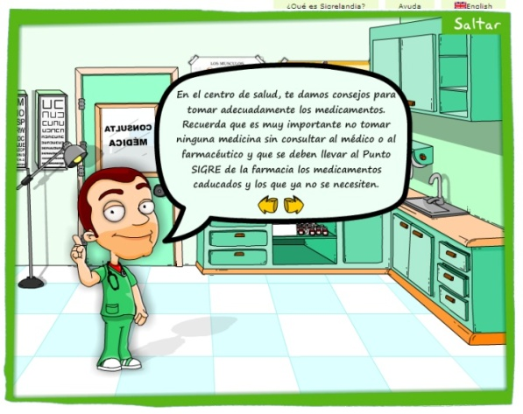
Un ejemplo: visita al centro de salud.
SIGRELANDIA: Contenido del Manual
En el centro de salud nos recibe un médico que, a lo largo de 3 viñetas, nos explica en qué consiste su trabajo y las precauciones que debemos tener cuando vamos a tomar un medicamento.
Después de dar estos consejos, nos invita a comprobar nuestros reflejos y nuestra memoria a través de un juego de ”busca tu pareja”.
¿Cómo usar bien los medicamentos?
Seguir siempre las indicaciones de los profesionales sanitarios
No tomar medicamentos por nuestra cuenta
Guardarlos siempre en su envase original y con su prospecto
Mantenerlos siempre fuera del alcance de los niños

Slide 16
Como herramienta educativa, ha servido para sensibilizar a los alumnos…..
SIGRELANDIA: ¿Qué han opinado
los profesores que la han utilizado?
Sigrelandia ha despertado el interés y la participación de los alumnos…..
Media: 4,03 puntos
(sobre 5)
Media: 4,08 puntos
(sobre 5)
Es intuitiva y de fácil manejo
Sigrelandia tiene un diseño atractivo para los alumnos
Media: 4,09 puntos
(sobre 5)
Media: 4,32 puntos
(sobre 5)
Valoraciones
1 | Totalmente en desacuerdo
2 | En desacuerdo
3 | Ni de acuerdo ni en desacuerdo
4 | De acuerdo
5 | Totalmente de acuerdo

